Slide 1


Выполнила Кушнарева
Елена Равильевна,
учитель русского языка и литературы МКОУ «СОШ №17» имени Героя России Шендрика В.Г. Челябинской области г. Миасса

Slide 2
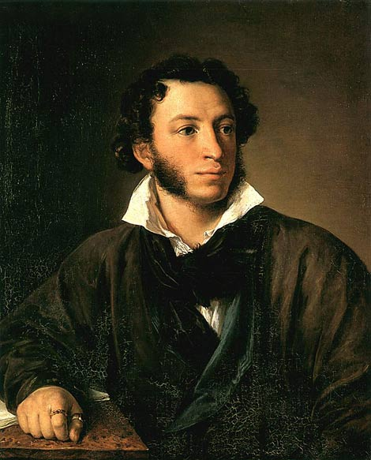
Люблю я Пушкина творенье.
И это вовсе не секрет.
Его поэм, стихотворений
Прекрасней не было и нет!
С мальства его читаем сказки,
В них жар души, природы краски.
Добро цветёт в них, злоба чахнет.
В них русский дух, в них Русью пахнет!

Slide 3
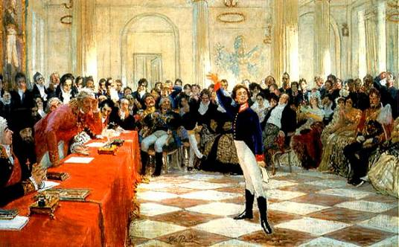
Лучшими друзьями А.С. Пушкина с лицея стали А. Дельвиг, И. Пущин , В. Кюхельбекер
Куда бы нас ни бросила судьбина,
И счастие куда б ни повело,
Всё те же мы: нам целый мир чужбина;
Отечество нам Царское Село.

Slide 4
Цели урока:
Познакомиться с частицей как служебной частью речи;
Учиться находить частицы в сказках А.С. Пушкина;
Знать разряды частиц.

Slide 5
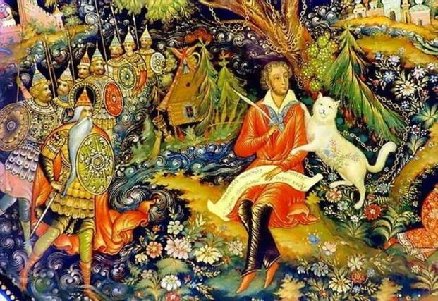
С.Я. Маршак писал: «Слушая сказки А.С. Пушкина, мы с малых лет учимся ценить чистое, простое, чуждое преувеличения и напыщенности слово…».

Slide 6
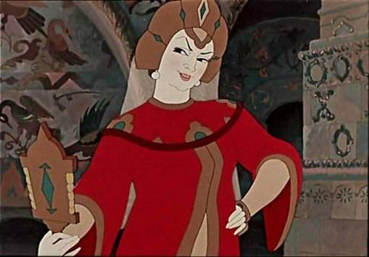
«Что за прелесть эти сказки!...» (А.С. Пушкин)
Свет мой, зеркальце! Скажи
Да всю правду доложи:
«Я ль на свете всех милее,
Всех румяней и белее?»
(Сказка о мертвой царевне и семи богатырях)

Slide 7
Частицы бы, ли, же…
БЫ – мечтает.
ЛИ – сомневается (и спрашивает).
ЖЕ – утверждает.

Slide 8
Морфологический разбор частиц
План
Общее грамматическое значение.
Частица –это служебная часть речи, которая 1)служит или для образования наклонений глагола, или сравнительных степеней прилагательного и наречия;
2) вносит различные оттенки в предложение.
II. Морфологические признаки:
не изменяется;
разряд по значению.
III. Синтаксическая роль: не является членом предложения.

Slide 9
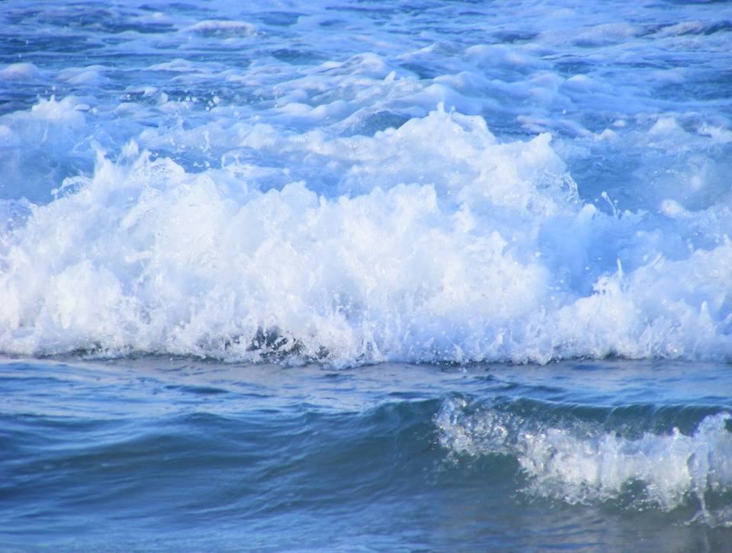

Смысловые (модальные)
выражают:
Восклицание: Что за, ну и, вишь ты
Вопрос: Ли, разве, неужели, что ли
Усиление: Даже, ведь, -то, всё-таки, же, ну, и
Уточнение: Именно, как раз, точно, прямо
Выделение, ограничение: Только, почти, лишь, исключительно
Указание: Вон, вот, это
Сомнение: вряд ли, едва ли Смягчение требования: -ка

Slide 10
Разряды частиц
Разряды частиц | примеры
1. Отрицательные | Не, ни
2. Формообразующие | Бы (б) (служат для образования условного наклонения глагола). Да, давай, давайте, пусть, пускай (служат для образования повелительного наклонения глагола), Более, менее, самый (образуют сравнительную степень прилагательного или наречия)
3. Смысловые (модальные) частицы выражают:
Восклицание | Что за, ну и, как, вот так, вишь ты
Вопрос | Ли, разве, неужели,
Усиление | Даже, ведь, -то, всё-таки, же, ну, и
Уточнение | именно, как раз, точно, прямо
Выделение (ограничение) | только, лишь, исключительно, почти
Указание | Вон, вот, это
Сомнение | Вряд ли, едва ли
Смягчение требования | -ка

Slide 11
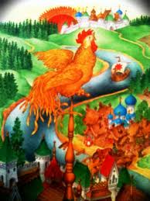

1) Чтоб концы своих владений
Охранять от нападений,
Должен был он содержать
Многочисленную рать.
Воеводы не дремали,
Но никак не успевали:
Ждут, бывало, с юга, глядь, —
Ан с востока лезет рать.
Справят здесь, — лихие гости
Идут от моря. Со злости
Инда (даже) плакал царь Дадон,
Инда (даже) забывал и сон.
Что и жизнь в такой тревоге!
Вот он с просьбой о помоге
Обратился к мудрецу,
Звездочету и скопцу.
Шлет за ним гонца с поклоном.
Вот мудрец перед Дадоном
Стал и вынул из мешка
Золотого петушка.
2) Войска идут день и ночь;
Им становится невмочь.
Ни побоища, ни стана,
Ни надгробного кургана
Не встречает царь Дадон.
«Что за чудо?» — мыслит он.
Вот осьмой уж день проходит,
Войско в горы царь приводит
И промеж высоких гор
Видит шелковый шатёр.

Slide 12


Частицы
Проверка:
Отрицательная частица: не (1 в. и 2 в.)
Восклицательная: что и (1в.), что за (2в.)
Усилительная: инда (даже), и (1в.), уж (2в.)
Указательная: вот (1 в. и 2 в.)

Slide 13
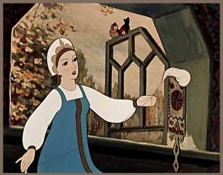
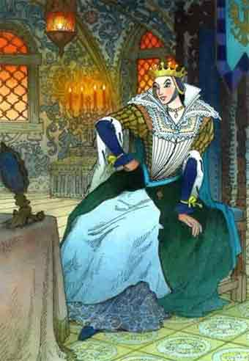
«Ах ты, мерзкое стекло!
Это врешь ты мне на зло.
Как тягаться ей со мною?
Я в ней дурь-то успокою.
Вишь какая подросла!
И не диво, что бела:
Мать брюхатая сидела
Да на снег лишь и глядела!
Но скажи: как можно ей
Быть во всем меня милей?
Признавайся: всех я краше.
Обойди всё царство наше,
Хоть весь мир; мне ровной нет.
Так ли?» Зеркальце в ответ:
«А царевна всё ж милее,
Всё ж румяней и белее».
Делать нечего…

Slide 14
Частицы
Вопросительные: как, ли
Усилительные: -то, и, ж (же), вишь, всё ж
Выделительные: лишь
Отрицательные: не

Slide 15
Доказательство (как отличить частицу от других частей речи):
1. Слово не называет ни предмета, ни действия, ни качества. Следовательно, это служебная часть речи.
2. Оно не связывает слова и предложения. Значит, это не предлог и не союз.
3. Оно вносит дополнительный оттенок в высказывание. Следовательно, это частица.
4. Оно служит для образования или наклонений глагола, или сравнительных степеней прилагательного и наречия. Значит, это частица.
Запись в грамматическую тетрадь (словарь-справочник)

Slide 16
Выводы:
1. Что такое частица?
2. С какой целью употребляется частица в предложении, в тексте?
3. Что общего у частиц с другими служебными частями речи?
4. Чем отличаются частицы от предлогов и союзов?

Slide 17

Домашнее задание
1. Параграф 62, таблица разрядов
2. Найти частицы в сказке А.С. Пушкина «Сказка о мертвой царевне и семи богатырях» (со слов «…Чёрт ли сладит с бабой гневной… до слов …И оставили одну, отходящую ко сну…»

Slide 18
Читайте Пушкина, читайте,
И не живите днём одним.
С ним и любите, и мечтайте.
И размышляйте вместе с ним.
И светлой дружбой дорожите
Её, как свет звезды неся,
Как Пушкин, пламенно живите,-
Жить нам без Пушкина нельзя.

Slide 19

«Сегодня на уроке я узнал…»
«Сегодня на уроке я научился…»
«Сегодня на уроке мне было сложно…»
«Сегодня на уроке мне было легко…»
«Сегодня на уроке мне понравилось…»

Slide 20
Список используемой литературы
Русский язык: учебник для 7 кл. общеобразоват. учреждений /(М.Т.Баранов, Т.А.Ладыженская, Л.А.Тростенцова и др.), М.: Просвещение, 2007
Идеи Единой коллекции цифровых образовательных ресурсов
Русский язык в школе, Журнал №2, 1995
Материалы сайта http://www.licey.net/russian/phonetics/3_10_3

